Slide 1
스마트 우편함
30조 사회과학부 1831224 이성미

Slide 2
목차
개인정보 유출 사례
문제점
해결방안
해결방안의 장단점
질의응답

Slide 3
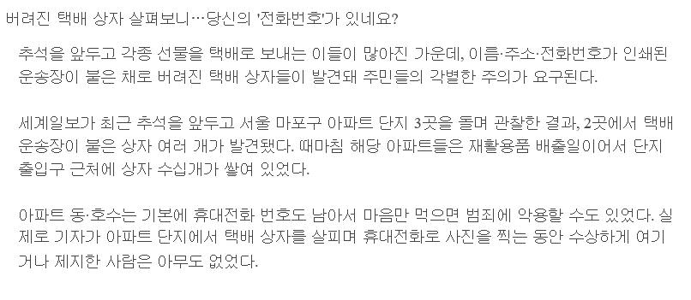
우편물로 인한 개인정보 유출사례

Slide 4
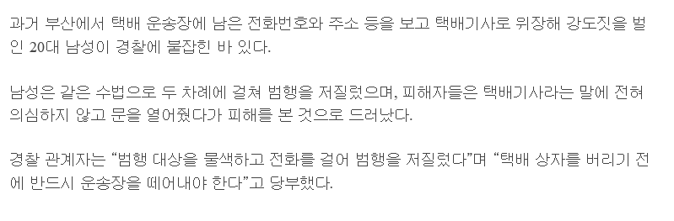
우편물로 인한 개인정보 유출사례

Slide 5
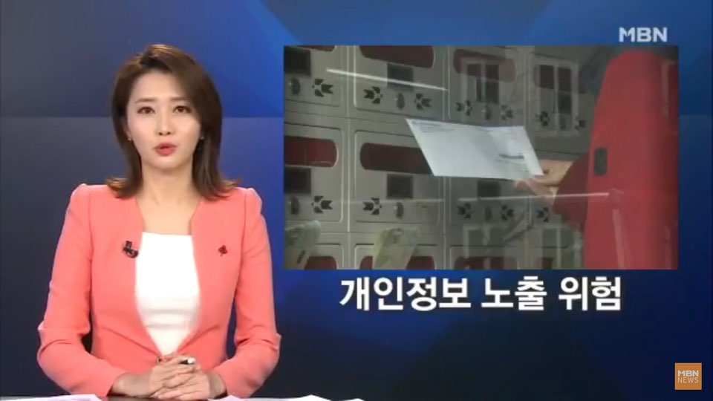
우편물로 인한 개인정보 유출사례

Slide 6
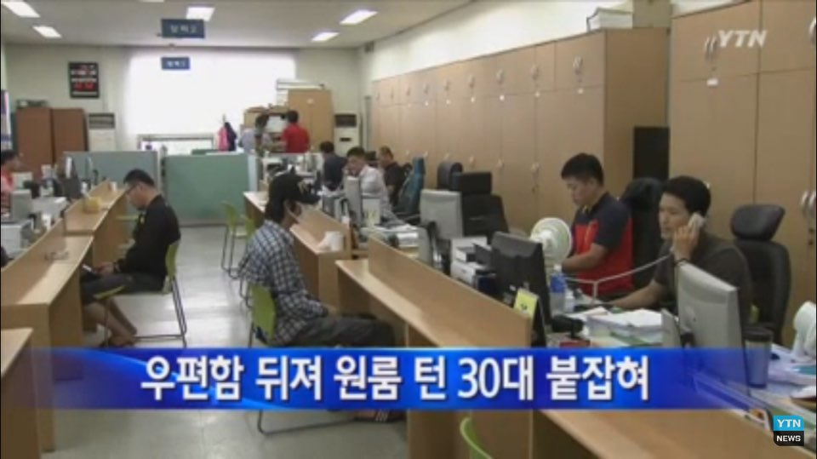
우편물로 인한 개인정보 유출사례

Slide 7
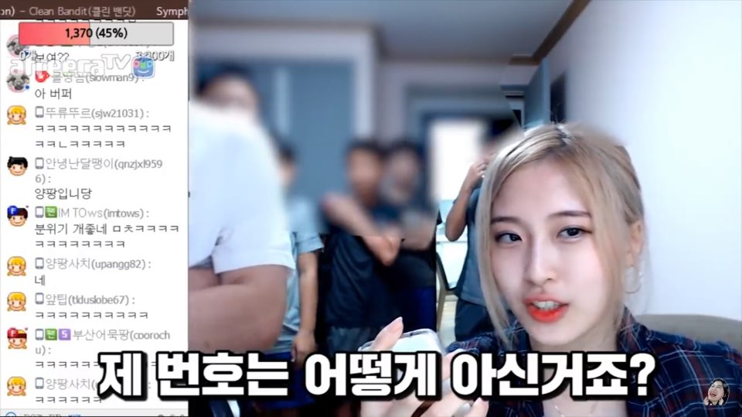
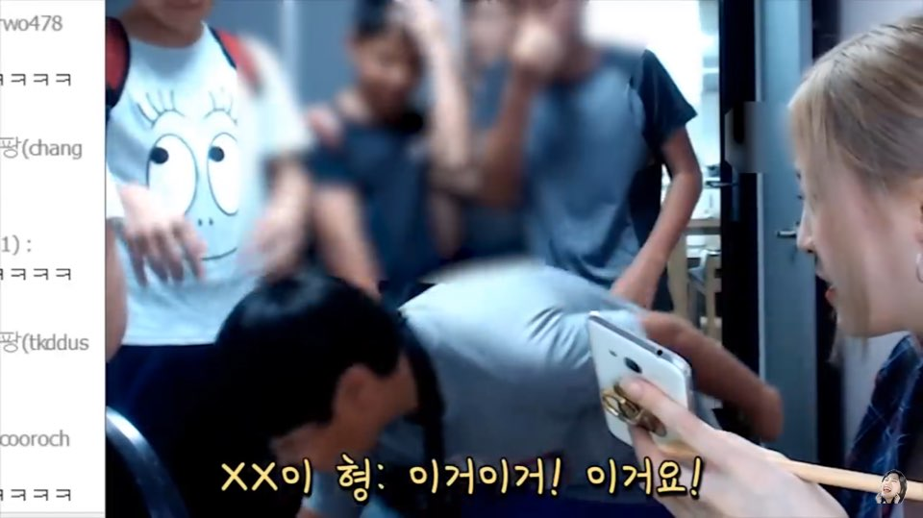
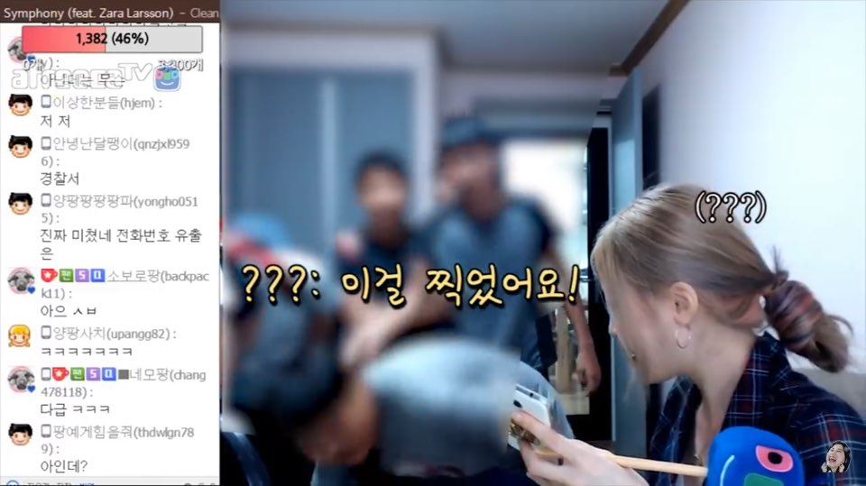
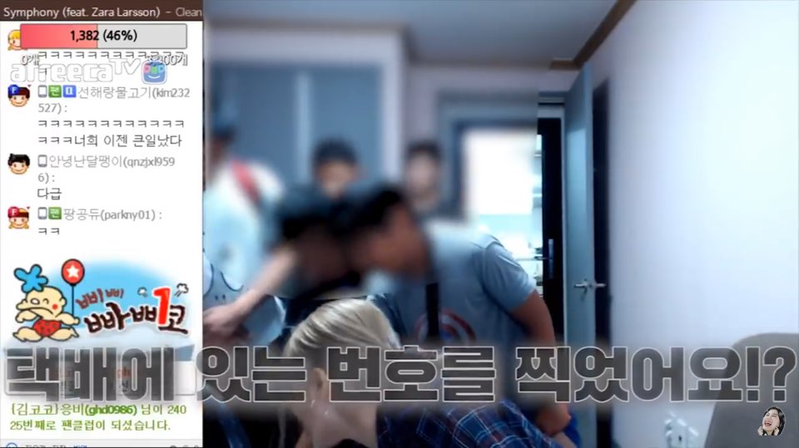
우편물로 인한 개인정보 유출사례

Slide 8
문제점
누구나 볼 수
있음
열람 시에도CCTV 이외의
기록이 남지 않음
분실 가능성 높음

Slide 9
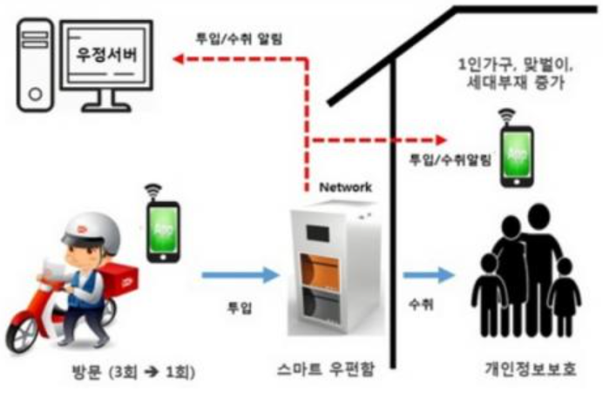
스마트 우편함
현재 우정사업본부에서 계획 중인
스마트 우편함

Slide 10

스마트 우편함
집배원과 세대원 모두 지문 등록

Slide 11

스마트 우편함
어플을 통한 알림

Slide 12
스마트 우편함의 장점
불법 광고물로 인한
불편 감소
부재 시, 등기 수취
가능
도난, 분실 위험성
감소

Slide 13
스마트 우편함의 단점
지문등록으로 인한 번거로움
설치비용이 많이 듦
상용화 되기까지
많은 시간이 걸림

Slide 14
섹d
Q&A

Slide 15
섹
참고문헌
세계일보, “택배 개인정보”, http://www.segye.com/newsView/20180924000745, 2018.11.17
유튜브, “우편함 개인정보”, https://www.youtube.com/watch?v=lecd9Ypghb0, 2018.11.19
유튜브, “우편함 개인정보”, https://www.youtube.com/watch?v=8-9LwVQFYZg&feature=share, 2018.11.19
유튜브, “양팡”, https://www.youtube.com/watch?v=r3G5j60m6i4, 2018.11.20
네이버, ”스마트 우편함”, https://blog.naver.com/with_msip/221227005416, 2018.11.20
네이버, ”스마트 우편함”, https://blog.naver.com/kinxtime/221311124842, 2018.11.20

Slide 16
섹
감사합니다

